Slide 1
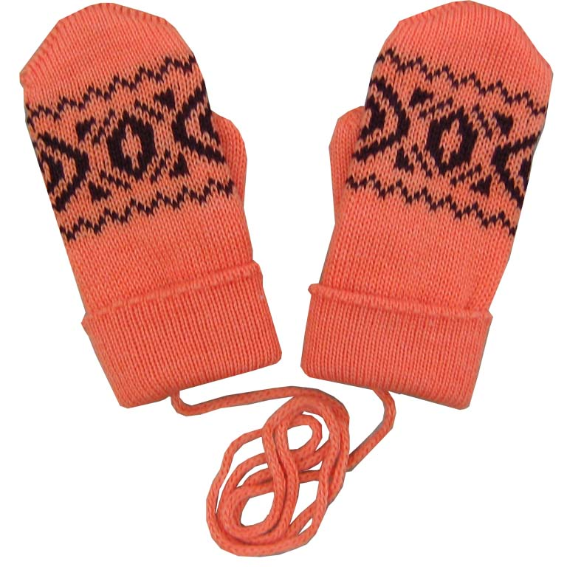
1 | 2 | 3 | 4 | 5 | 6 | 7
В – 1
Е – 4
И – 7
А – 2; 9; 12
Ж – 5
К – 6; 11
Р – 3
Ш – 8
П - 10
В
А
Р
Е
Ж
К
И
8 | 9 | 10 | 11 | 12
Ш
А
П
К
А

Slide 2
9
6+3=8 10-2=8
9+1=10 10-3=6
7

